Slide 1
게임 소프트웨어 공학 (Lecture 0)
한국산업기술대학교
이택희

Slide 2
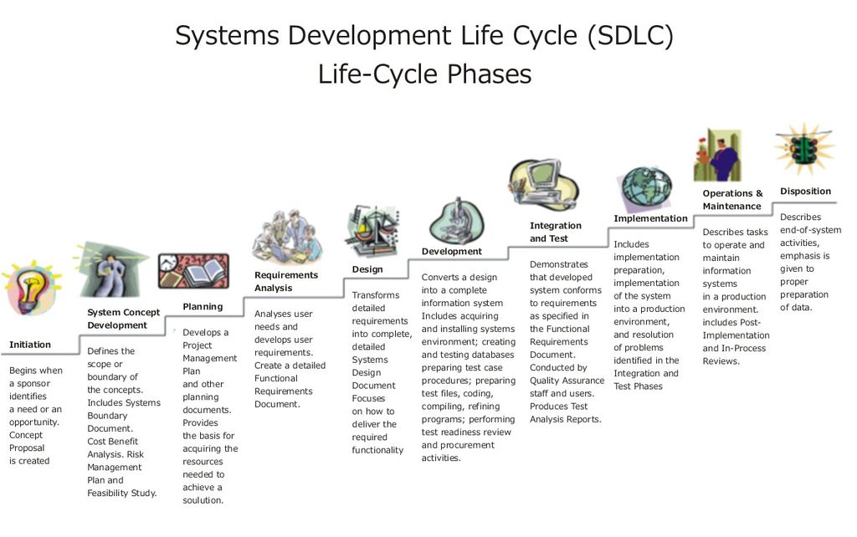

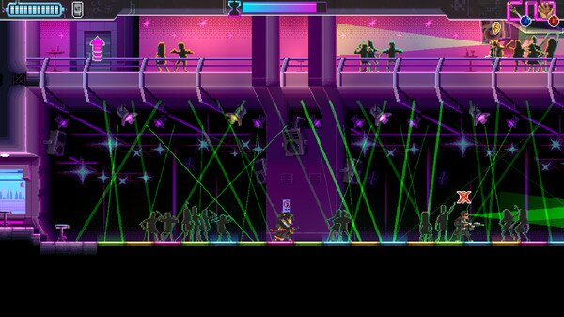
게임 소프트웨어 공학에서는..
소프트웨어 공학은 무엇인가
간단한 게임 개발을 통한 생명주기의 이해
형상관리 툴 Git 활용 실습
프로젝트 진행을 통한 체험

Slide 3
게임 소프트웨어 공학에서는..
2D 게임 개발
C++
OpenGL(GLSL 4.0, OpenGL 3.0)
싱글플레이
OpenGL?
OpenGL 관련 코딩 없음
즉, 그래픽 관련 API는 제공
완성된 게임을 만드는 것이 목표
교수 : 그래픽 API 담당 및 기타 구현에 관련된 조언 담당
학생 : 기획 및 구현 담당
예
학생 : 미사일 피격 효과를 위한 파티클 이펙트가 필요
교수 : 요구사항을 기반으로 API 설계 및 구현
학생 : 충돌 처리를 위한 구조 문의
교수 : 충돌 처리 구현을 위한 구조 설명

Slide 4
게임 소프트웨어 공학에서는..
이론 시간
소프트웨어 개발의 공학적 접근
Git 을 이용한 형상관리
실습에 필요한 내용 설명
강의 자료 : eclass
실습 시간
실제 구현
팀 구성 없이 진행
제공된 Visual Studio 프로젝트를 기반으로 구현
Git 형상 관리 툴 사용

Slide 5
성적
퀴즈 40%
실습 관련 종합 50%
출석 10%
퀴즈
중간&기말고사 대신 퀴즈로 대체 (4~5회 정도)
Git 관리 및 결과 중요
출석 중요

